Slide 1
서비스 리스트
망고 로고
회원 1님
Description
APPLE | SAMSUNG | LG | 장바구니 | 주문조회 | Q&A | 회원가입
회원정보
로그아웃
갤럭시 노트
갤럭시 S
갤럭시 보급

Slide 2
주문서 작성 (사용자 1)
망고 로고
회원 1님
Description
1 | 자신이 선택한 상품의 정보가 나온다. (이미지, 상품명, 판매가, 수량, 합계)
2 | 선택한 상품의 총 합계가 나온다.
3 | 주문자 정보가 출력된다. ( 생략 논의 대상) (성명, 이메일, 연락처, 우편번호, 기본주소, 상세주소)
4 | 검색 버튼을 누르면 우편번호를 검색할 수 있는 창이 나온다.
5 | 자신의 주소 일부를 입력해 검색 버튼을 누르면 해당 주소에 맞는 우편번호가 출력된다.
6 | 원하는 주소를 클릭하면 우편번호가 주문자정보의 우편번호와 기본주소가 입력된다.
7 | 배송지의 정보가 출력된다.(성명, 이메일, 연락처, 우편번호, 기본주소, 상세주소, 메시지)
8 | 주문자 정보와 동일을 선택하면 주문자 정보가 배송지 정보에 출력되며 새로운 배송지를 선택하면 배송지 정보가 모두 지워진다.
APPLE | SAMSUNG | LG | 장바구니 | 주문조회 | Q&A | 회원가입
1
상품 정보
이미지 | 상품명 | 판매가 | 수량 | 핪계
상품 이미지 | 비비드망고 땡떙이 아크릴 패치 | 15,000원 | 2 | 30000원
2
총 주문 금액 | 30000원
3
주문자 정보
성명 | 황호윤 | 이메일 | 수량
연락처 | 비비드망고 땡떙이 아크릴 패치 | 우편번호 | 420101
기본주소 | 역곡 1동
상세주소 | 한양 수자인 아파트
4
검색
8
7
배송지 정보
○주문자 정보와 동일 ●새로운 배송지
성명 | 황호윤 | 이메일 | 수량
연락처 | 비비드망고 땡떙이 아크릴 패치 | 우편번호 | 420101
기본주소 | 역곡 1동
상세주소 | 한양 수자인 아파트
메시지 | 부재시 경비실에 던져주세요
검색
5
주소 검색
주소
검색
6
우편번호 | 주소
420101 | 경기도 부천시 역곡동
<< < 1 2 3 4 5 6 7 8 9 10 > >>

Slide 3
주문서 작성 (사용자 2)
망고 로고
회원 1님
Description
1 | 결제 정보를 출력한다. (결제 금액, 결제 방식, 결제 도우미)
2 | 계좌이체와 카드결제에 따라 결제 도우미 내용이 변경된다. 계좌이체 ( 입금은행, 입금자명), 카드결제 ( 카드회사, 카드번호)
3 | 결제버튼을 누르면 결제가 완료된다.
APPLE | SAMSUNG | LG | 장바구니 | 주문조회 | Q&A | 회원가입
상품 정보
이미지 | 상품명 | 판매가 | 수량 | 핪계
상품 이미지 | 비비드망고 땡떙이 아크릴 패치 | 15,000원 | 2 | 30000원
총 주문 금액 | 30000원
배송지 정보
○주문자 정보와 동일 ●새로운 배송자
성명 | 황호윤 | 이메일 | 수량
연락처 | 비비드망고 땡떙이 아크릴 패치 | 주소 | 420101
기본주소 | 역곡 1동
상세주소 | 한양 수자인 아파트
메시지 | 부재시 경비실에 던져주세요
주문자 정보 | 황호윤
검색
1
결제 정보
결제 금액 | 30000원
결제 방식
결제 도우미 | 국민은행 : 황호윤 210701-04-266770 입금자명
3
2
● 계좌이체 ○ 카드결제
결제
취소

Slide 4
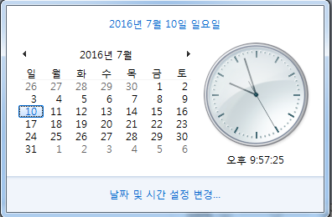
주문 조회 (사용자)
망고 로고
회원 1님
Description
1 | 주문 목록을 조회할 수 있는 페이지 이다.
2 | 시작일과 종료일 그리고 검색어를 입력한 후 검색 버튼을 누르면 해당 검색기간과 검색어에 맞게 주문 목록이 출력된다.
3 | 시작일과 종료일의 텍스트 필드를 선택하면 달력이 출력되어 원하는 날짜를 선택하면 텍스트 필드에 입력된다.
4 | 자신이 등록한 주문목록들이 출력된다.(주문일자, 주문상품 정보, 상품 금액(수량), 주문상태, 반품/취소)
5 | 주문일자를 선택하면 주문 자세히 보기 화면으로 이동한다.
6 | 주문 상품 정보를 선택하면 해당 상품의 자세히 보기 화면이로 이동한다.
7 | 현재 주문의상태에 따라 반품버튼 또는 취소 버튼이 출력된다.
APPLE | SAMSUNG | LG | 장바구니 | 주문조회 | Q&A | 회원가입
1
주문 조회
조회기간
2
시작일
3
종료일
2016-01-02
2016-10-12
검색
검색어
하하호호
4
주문일자 | 주문 상품 정보 | 상품 금액 (수량) | 주문상태 | 반품/취소
2016-05-01 (201605018212618) | 비비드망고 땡떙이 아크릴 패치 | 15,000원 (2개) | 구매완료
 | 삼성 DDR3 4G PC3-12800 | 19090원 (1개)
2016-05-01 (201605018212618) | 삼성 DDR3 4G PC3-12800 | 19090원 (1개) | 구매대기
5
6
7
반품
취소
<< < 1 2 3 4 5 6 7 8 9 10 > >>

Slide 5
주문 자세히 보기 (사용자)
망고 로고
회원 1님
Description
1 | 결제 정보가 출력된다.(주문 금액, 결제 방법)
2 | 주문 상품 정보가 출력된다.(번호, 상품/옵션정보, 수량, 상품 금액, 주문상태)
3 | 배송지 정보가 출력된다.
APPLE | SAMSUNG | LG | 장바구니 | 주문조회 | Q&A | 회원가입
1
결제 정보
주문금액 | 90,000원
결제방법 | 신용카드
1
주문 상품 정보
번호 | 상품/옵션정보 | 수량 | 상품금액 | 주문상태
1 | 비비드망고 땡떙이 아크릴 패치 | 15,000원 | 2 | 구매완료
2 | 삼성 DDR3 4G PC3-12800 | 19090원 | 1 | 구매대기
1
배송지 정보
받는사람 | 황호윤 (420100)경기도 부천시 원미구 역곡동 412한양수자인 아파트 101동 701호 010-5663-9227 부재시 경비실에 맏겨주세요

Slide 6
주문 조회 (관리자 1)
망고 로고
회원 1님
Description
1 | 주문 목록중 구매대기 상태만 출력한다(계좌이체 결제인 경우)
2 | 정상적인 입금 완료하였을 경우 구매완료 버튼을 그렇지 않을 경우는 구매취소 버튼을 선택한다.
APPLE | SAMSUNG | LG | 장바구니 | 주문조회 | Q&A | 회원가입
주문 조회 (구매대기)
조회기간 | `
시작일
2016-01-02
종료일
2016-10-12
검색
검색어
하하호호
1
1
주문일자 | 주문 상품 정보 | 상품 금액 (수량) | 주문상태 | 구매완료 | 구매취소
2016-05-01 (201605018212618) | 비비드망고 땡떙이 아크릴 패치 | 15,000원 (2개) | 구매대기
 | 삼성 DDR3 4G PC3-12800 | 19090원 (1개)
2016-05-01 (201605018212618) | 삼성 DDR3 4G PC3-12800 | 19090원 (1개) | 구매대기
구매완료
구매취소
구매완료
구매취소
<< < 1 2 3 4 5 6 7 8 9 10 > >>

Slide 7
주문 조회 (관리자 2)
망고 로고
회원 1님
Description
1 | 구매완료 또는 구매대기, 반품, 취소를 선택할수 있다.
2 | 1번에서 선택한 옵션에 맞는 주문 목록이 출력된다.
3 | 구매완료한 주문을 반품할 수 있게 할수 있는 버튼이다.
APPLE | SAMSUNG | LG | 장바구니 | 주문조회 | Q&A | 회원가입
주문 조회 (구매완료)
조회기간 | `
1
시작일
2016-01-02
종료일
2016-10-12
검색
구매완료
2
3
주문일자 | 주문 상품 정보 | 상품 금액 (수량) | 주문상태 | 반품
2016-05-01 (201605018212618) | 비비드망고 땡떙이 아크릴 패치 | 15,000원 (2개) | 구매완료
 | 삼성 DDR3 4G PC3-12800 | 19090원 (1개)
2016-05-01 (201605018212618) | 삼성 DDR3 4G PC3-12800 | 19090원 (1개) | 구매완료
반품
반품
<< < 1 2 3 4 5 6 7 8 9 10 > >>

Slide 8
회원가입 페이지
아이디 |  |  | (영문소문자/숫자, 4~16자)
비밀번호 |  | (영문 대소문자/숫자/특수문자 중 2가지 이상 조합, 10자~16자)
비밀번호 확인 |  | (비밀번호 확인 체크 동일해야 가입가능)
비밀번호 확인질문 | ㅈ |  | (여러 옵션 중 한가지 select)
비밀번호 확인답변 |  | (원하는 답을 기입하고 비밀번호 분실 시 답으로 확인)
이름 |  | (회원가입자의 이름)
성별 | 남자 여자 | (성별 radio사용)
주소 |  |  | (우편번호 검색하면 자동기입)
 |  |  | (우편번호 검색하면 자동기입)
 |  |  | (상세주소는 직접입력)
휴대전화 |  | (구분자 없이 입력)
이메일 |  | 수신함 수신안함 (수신체크시 가입환영메일발송)
ex : java123
아이디중복확인
ex: : **********
ex: : **********
ex : 가장 존경하는 인물은? (옵션선택)
ex : 김종민
ex : 김종민
ex : 07206
우편번호검색
ex :서울특별시 영등포구 선유로 55길 32(양평동4가)
ex : 777-7번지 707호
ex : 01012345678
ex : mail@naver.com

Slide 9
회원가입 페이지
약관1 유효성 어긋날 시 : alert 창 대신 메시지 입력
약관내용 ex : 아이디를 입력해 주세요 !
동의하시겠습니까? 동의함 ex : 이미 사용중인 아이디 입니다 !
약관 2개 모두 동의하여야 가입 가능
약관2
약관내용
동의하시겠습니까? 동의함
가입취소
가입

Slide 10

회원 목록
관리자 페이지
1
관리자 님
정보조회
로그아웃
Description
1 | admin으로 로그인 한다.
2 | 회원관리 메뉴를 누른다
3 | 검색 하고자 하는 회원의 이름을 검색한다
4 | 검색 버튼을 통해서 등록된 회원의 정보를 볼 수 있다
5 | 클릭을 하여 상세정보를 볼 수 있다
2
 | 회원 관리 | 회원 목록
회원 관리
회원 리스트
회원 리스트
홈> 회원관리>회원목록
3
회원 검색 | 회원명 : 상태 :
$$▼전 체$$
4
검색
회원번호 | 회원명 | 휴대전화 | 이메일 | 가입일자
0006 | 황호윤 | 010-1234-5678 | ghdbs123@naver.com | 2016-07-10
0005 | 안재용 | 010-1234-5678 | wodyd123@naver.com | 2016-07-10
0004 | 유홍선 | 010-1234-5678 | ghdtjs123@naver.com | 2016-07-10
0003 | 박래혁 | 010-1234-5678 | fogur123@naver.com | 2016-07-10
0002 | 최동열 | 010-1234-5678 | ehdduf123@naver.com | 2016-07-10
0001 | 조형석 | 010-1234-5678 | gudtjr123@naver.com | 2016-07-10
5
<< < 1 2 3 4 5 6 7 8 9 10 > >>

Slide 11
회원 목록
관리자 페이지
관리자 님
정보조회
로그아웃
Description
1 | 회원명으로 이름을 입력
2 | 검색버튼을 누른다
3 | 검색한 회원의 상세정보를 볼 수 있다
 | 회원 관리 | 회원 목록
회원 관리
회원 리스트
회원 리스트
홈> 회원관리>회원목록
1
회원 검색 | 회원명 : 상태 :
$$▼전 체$$
검색
2
3
회원 상세정보
이름 | 황호윤 | 이메일 | ghdbs123@naver.com
전화번호 | 010-1234-5678 | 가입일자 | 2016-07-10
우편번호 | 770770 | 아이디 | ghdbs123
주소 | 경기도 부천시 역곡구 | 성별 | 남자
상세주소 | 역곡아파트 102호 | 등급 | 다이아몬드
<< < 1 2 3 4 5 6 7 8 9 10 > >>

Slide 12
회원 페이지
로그인
회원가입
주문조회
장바구니
고객센터
Description
1 | 로그인 버튼 클릭
2 | 아이디 입력
3 | 비밀번호 입력
4 | 입력후 로그인 클릭
5 | 미가입시 회원가입을 할수 있게 제공, 회원가입 클릭시 회원가입페이지로 이동
6 | 아이디, 비밀번호 분실시 찾는 화면으로 이동
1
회원로그인
회원가입
ID
2
아직 회원이 아니십니까? 회원을 위한 다양한 혜택이 준비되어 있습니다
PW
3
5
로그인
회원가입
4
▶아이디찾기 ▶비밀번호찾기
6

Slide 13
회원 페이지
로그인
회원가입
주문조회
장바구니
고객센터
Description
1 | 이메일이나 휴대폰중 하나를 선택한다
2 | 이름을 입력한다
3 | 이메일선택이 이메일 입력 휴대폰선택시 휴대폰입력후 확인을 누르면 입력한 값이 정확하다면 아이디만 보여준다
아이디 찾기
1
이메일 휴대폰
이름
2
이메일로 찾기
3
확인

Slide 14
회원 페이지
로그인
회원가입
주문조회
장바구니
고객센터
Description
1 | 아이디를 입력한다
2 | 이름을 입력한다
3 | 휴대폰을 입력한다
4 | 가입시 비밀번호 찾기 질문을 선택하고 답을 입력한다
 | 제대로 입력했다면 이메일로 임시비밀번호를 발송한다
 | 갑자기 생각난점 회원의 기억력이 좋지않아 휴대폰이나 비밀번호 찾기질문을 기억하지 못한다면? 고객센터로 전화해서 관리자에게연락해서 비밀번호알려달라고 할경우 관리자도 수정의 필요성을느낌 하지만 본인확인은? 아이디와 이름 휴대폰가지고? 휴대폰번호를바꿧다면? 1년간 유령회원이어서 바뀐 예전번호를 기억못한다면?
비밀번호 찾기
아이디
1
이름
2
이메일
3
비밀번호 찾기 질문
4
가장 훌륭한 조장은?
황호윤
확인

Slide 15
회원 페이지
로그아웃
나의정보
주문조회
장바구니
고객센터
Description
1 | 나의정보를 누른다
2 | 정보수정을 누른다
3 | x는 수정불가능 o는 수정가능
4 | 탈퇴를 하고싶으면 탈퇴를누르고 정말탈퇴하시겠습니까? 탈퇴시 적립금과 등등 은 모두 소멸됩니다 라는 그럴싸한 문구로 탈퇴를 망설여지게하는 메시지를 보여준후 그래도 탈퇴하겠다면 탈퇴처리
1
나의 정보
정보 수정
주문조회
장바구니
거래내역
2
정보 수정 화면
이름(x) | 황호윤 | 이메일(o) | ghdbs123@naver.com
전화번호(o) | 010-1234-5678 | 가입일자(x) | 2016-07-10
우편번호(o) | 770770 | 아이디(x) | ghdbs123
주소(o) | 경기도 부천시 역곡구 | 성별(x) | 남자
상세주소(o) | 역곡아파트 102호 | 등급(x) | 다이아몬드
3
수정완료
4
회원탈퇴

Slide 16
관리자페이지 > 상품등록
상품등록
Description
1 | 입력창 또는 수정창으로 이동한다.
2 | Row를 클릭하면 해당하는 코드의 상품이 조회고 등록 버튼이 수정 버튼으로 바뀐다.
3 | 옵션은 추가 가능 하도록 한다.
4 | 삭제는 상세조회화면에서만 가능하도록 한다.
5
6 | 추후 구현 : 미리보기
코드/상태/상품명
검색
1
새상품
No. | 상품코드 | 상품명 | 전시상태 | 제조사 | 판매가 | 정상가 | 옵션 | 작성자 | 등록일
1 | 00pou | 꽃케이스 | Y |  |  |  |  | 김철수 | 2014-03-19
2 | 00789 | 곰케이스 | Y |  |  |  |  | 김영희 | 2014-03-19
3 | 78900 | 각진케이스 | N |  |  |  |  | 김순희 | 2014-03-19
3
3
3
1
<< < 1 2 3 4 5 6 7 8 9 10 > >>

Slide 17
관리자페이지 > 상품등록
상품등록
1
수정
등록
삭제
Description
1 | 처음엔 등록이 보이도록
2 | Row를 클릭하면 해당하는 코드의 상품이 조회고 등록 버튼이 수정 버튼으로 바뀐다.
3 | 옵션은 추가 가능 하도록 한다.
4
5
6 | 추후 구현 : 미리보기
상품코드 |  |  | 상품명
원산지 |  |  | 제조사
판매가 |  |  | 정상가
매입가 |  |  | 전시상태
상품설명
상품이미지 | 메인
 | 섬네일
 | 상세설명
찾아보기
찾아보기
찾아보기
옵션 | 기종
 | 색상
제조사(삼성,LG)
갤럭시 5
v
빨강
노랑
초록
v
등록

Slide 18
클라이언트페이지 > 상품조회
공지사항을 표시합니다.
신상품
Description
1 | 사진, 가격, 상품명이 나오도록 한다.
2 | 클릭하면 상세페이지로 이동한다.
베스트 상품

Slide 19
클라이언트페이지 > 상세조회페이지
공지사항을 표시합니다.
상품 상세보기
상품명
Description
1
2
3
4
5
6
상품소개
판매가
: 10000원
수량
: 수량선택
제조사
: 제조사제조사
옵션선택
: 옵션1
: 옵션2
장바구니
구매
상품 상세보기 이미지……….

Slide 20
entity
상품이미지
상품코드
이미지종류
이미지
이미지경로
상품옵션
상품코드
옵션순번
옵션명
옵션상세
상품
입력일
입력아이디
수정일
수정아이디
원산지
상품명
상품코드
브랜드
모델
설명
정상가
판매가
매입가
판매여부
상품상세
코드
제조사
기종순번
옵션
수량
기종
제조사
순번
기종이름

Slide 21
서비스 리스트
망고 로고
회원 1님
Description
1 | 체크박스로 원하는 상품 또는 원치 않는 상품 선택하여 주문 또는 삭제를 할 수 있다.
2 | 상품명 밑에 작은 글씨로 주문자가 선택한 옵션들을 보여준다. (ex. 아이폰6 – 젤리케이스 노란색)
3 | 수량변경은 텍스트로 주문자가 직접 입력할 수 있도록 구현한다.
4 | 총 가격에는 상품가격과 배송비를 합한 금액을 표시한다.
5 | 쇼핑계속하기 버튼 클릭 시 홈(첫화면)으로 이동한다.
6 | 수량변경시 가격변경
APPLE | SAMSUNG | LG | 장바구니 | 주문조회 | Q&A | 회원가입
체크박스
상품가격
배
송
비
총가격
`
수량
상품
이미지
상품명
+ 옵션명
`
`
선택삭제
전체삭제
선택주문
전체주문
쇼핑계속하기
장바구니 이용안내
무이자할부안내, 장바구니 보관일자, 수량 변경방법 안내 등등..

Slide 22
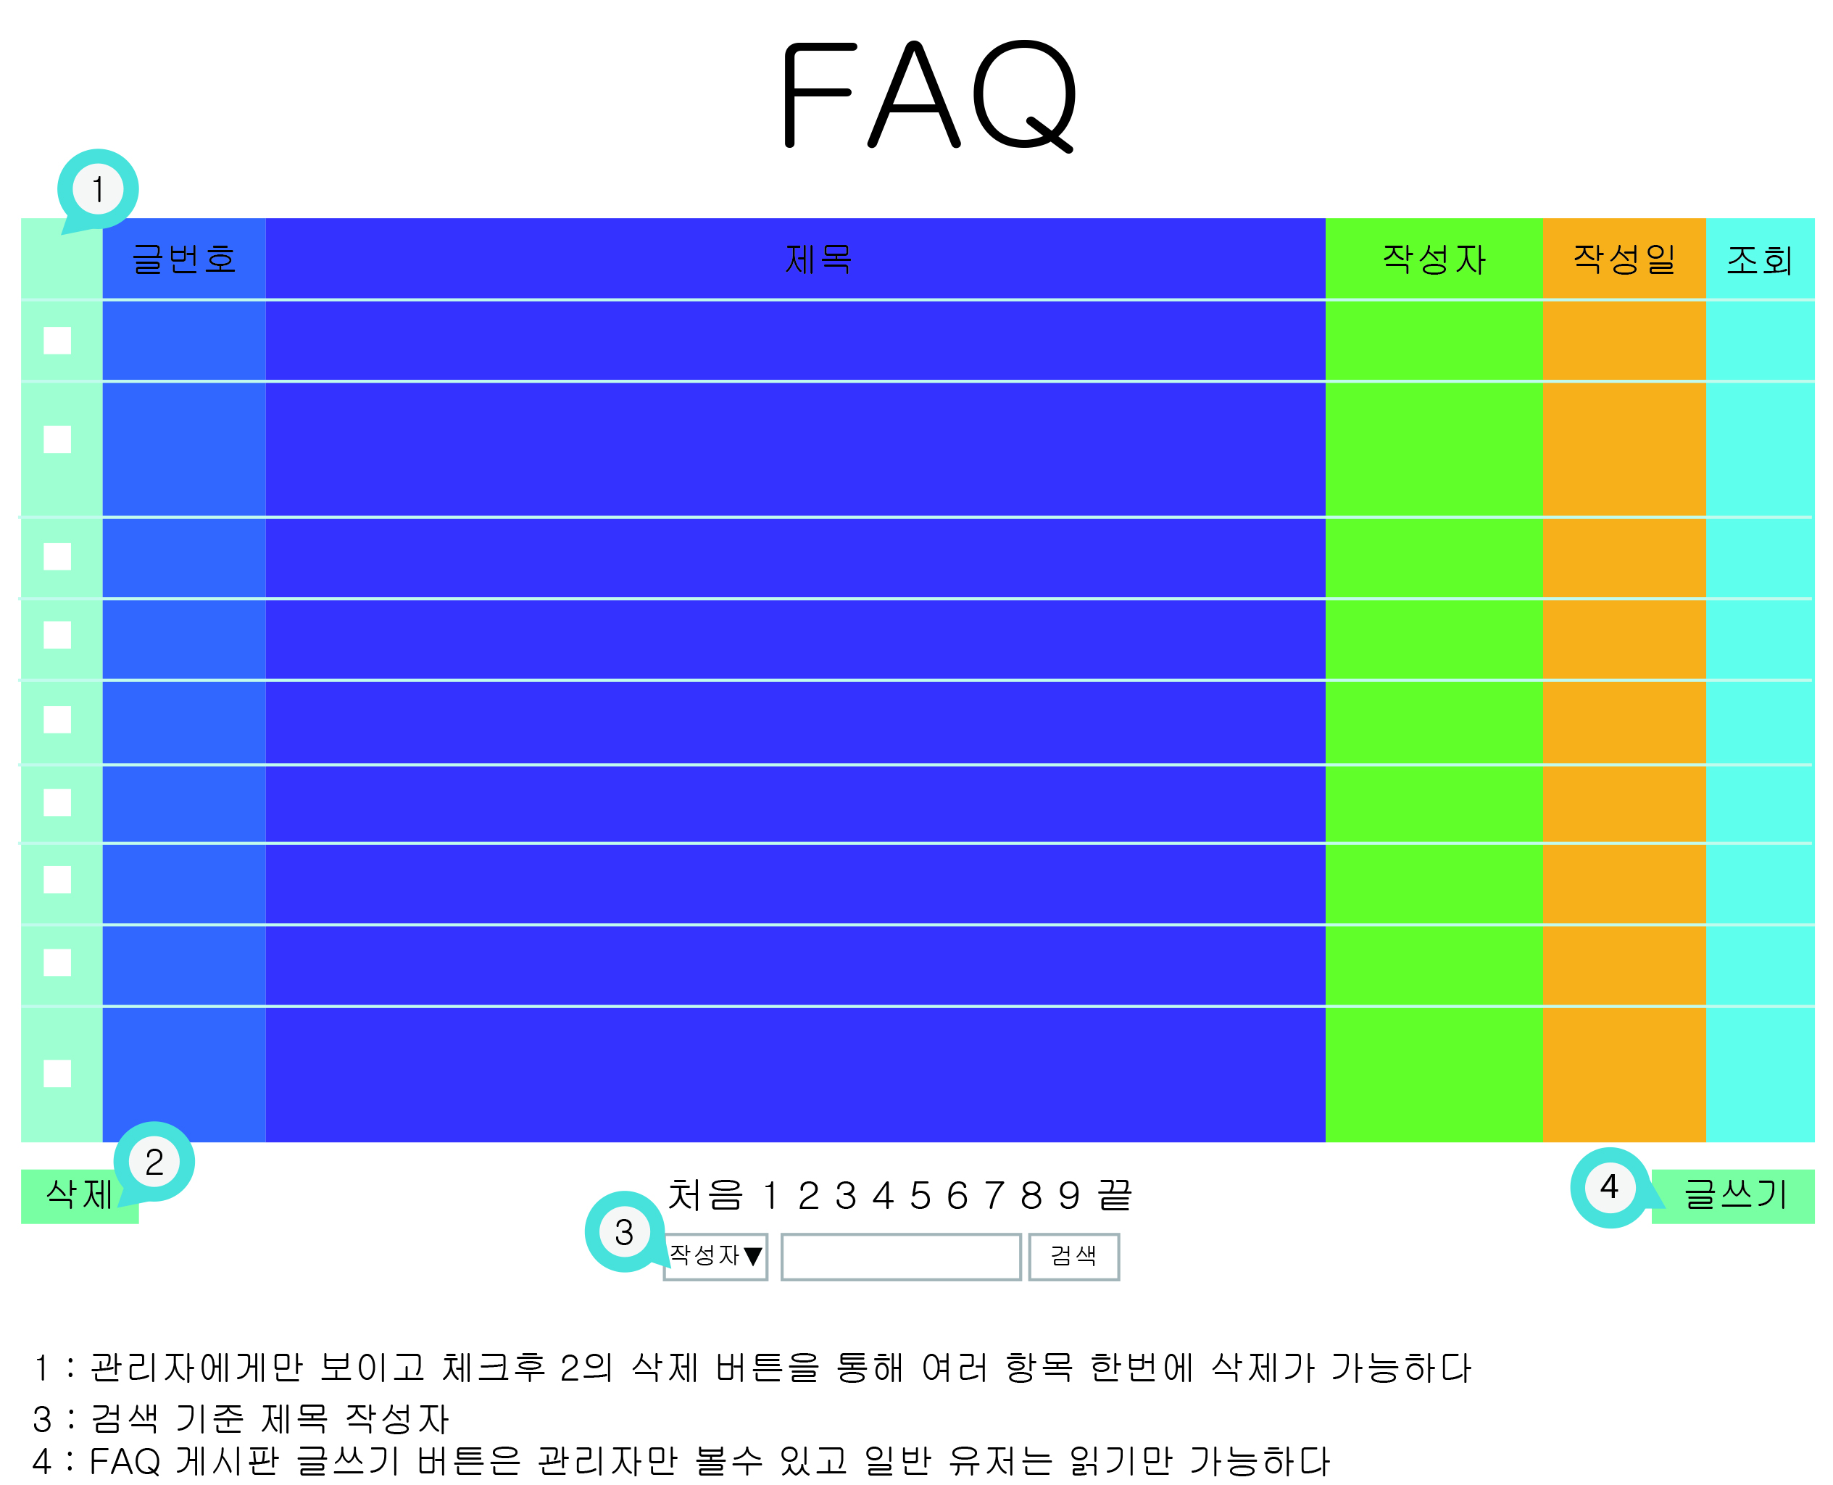

Slide 23
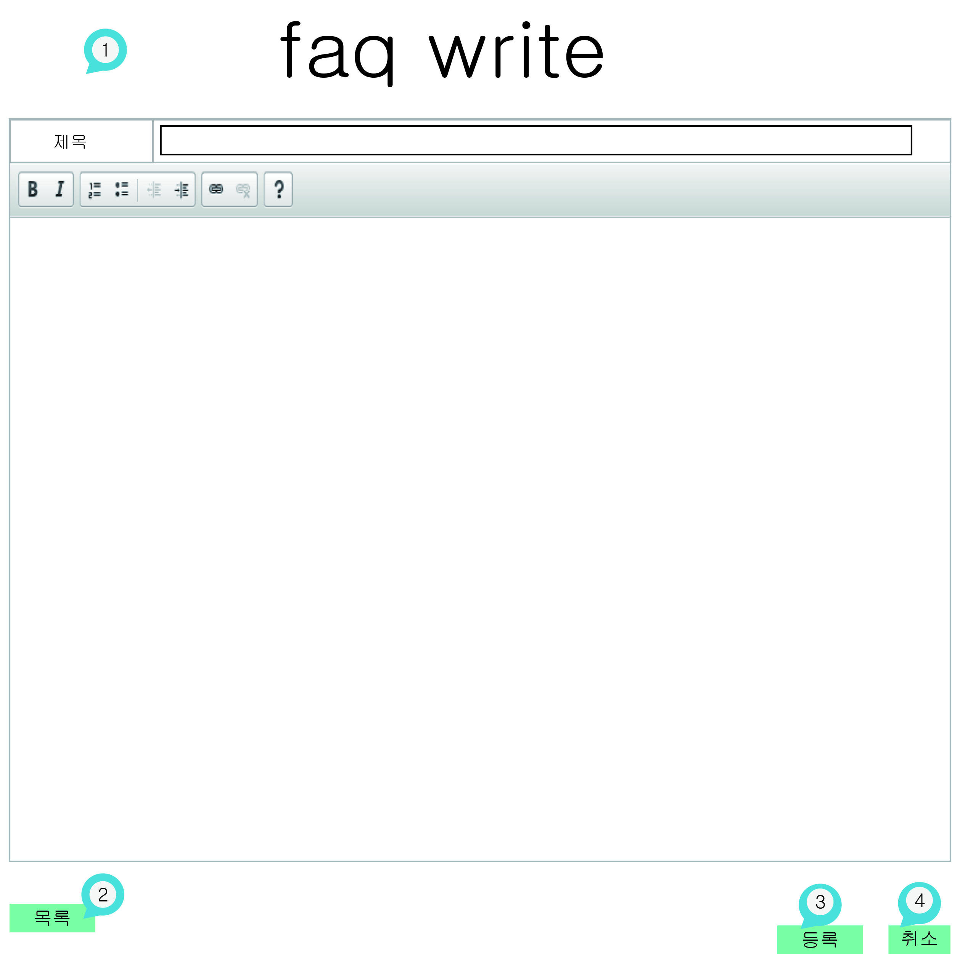

Slide 24
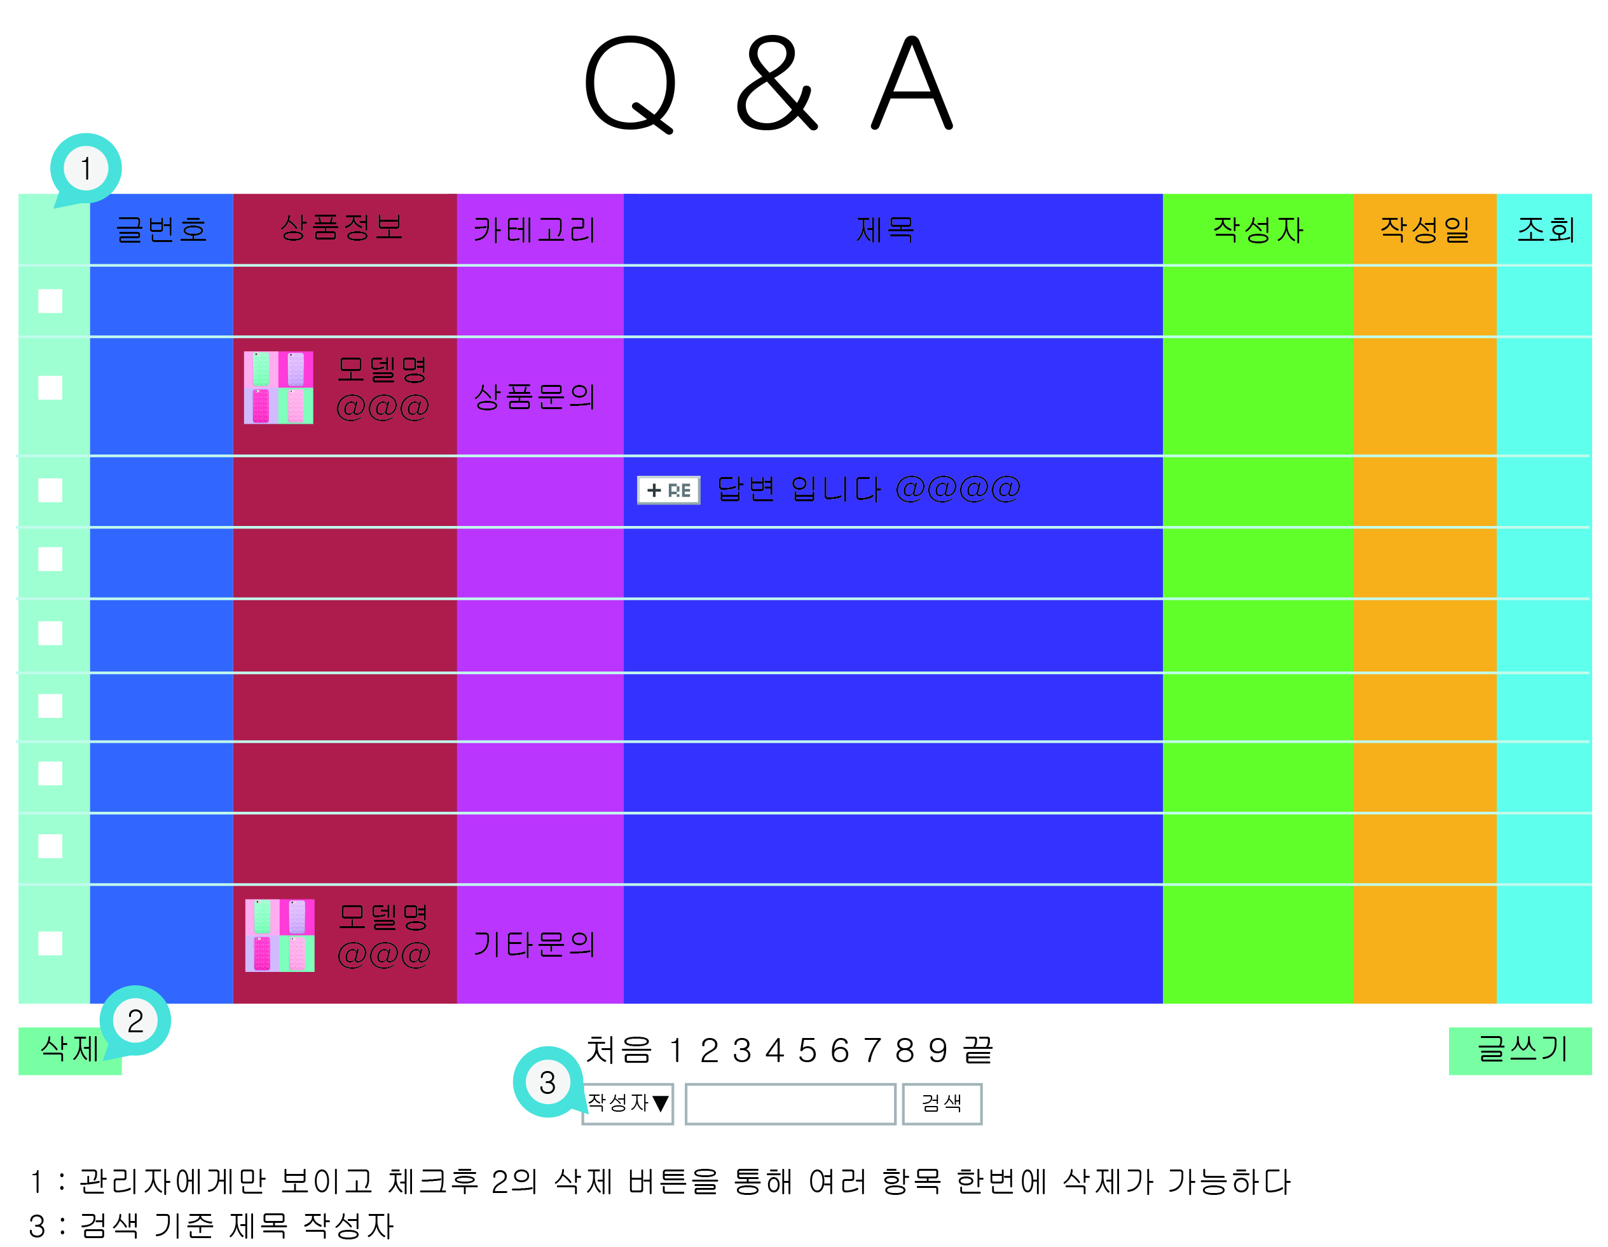

Slide 25
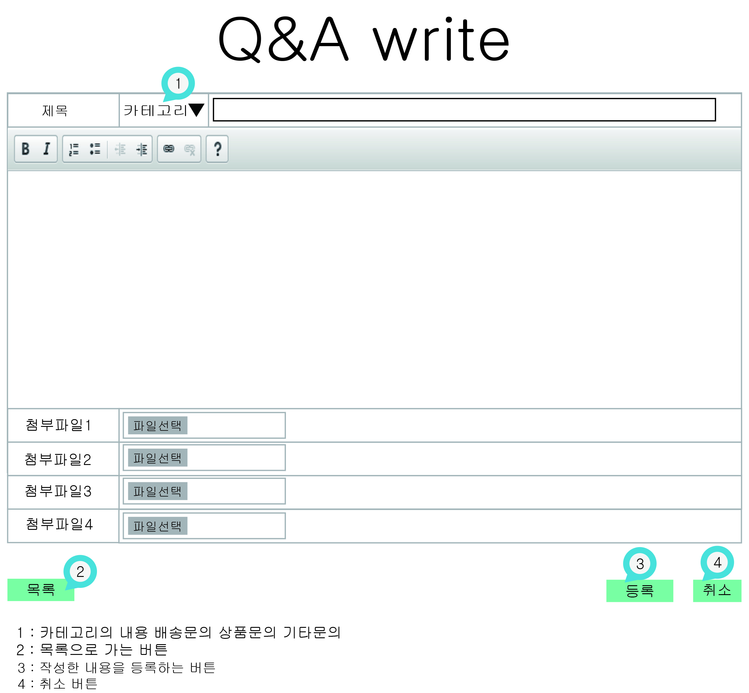

Slide 26
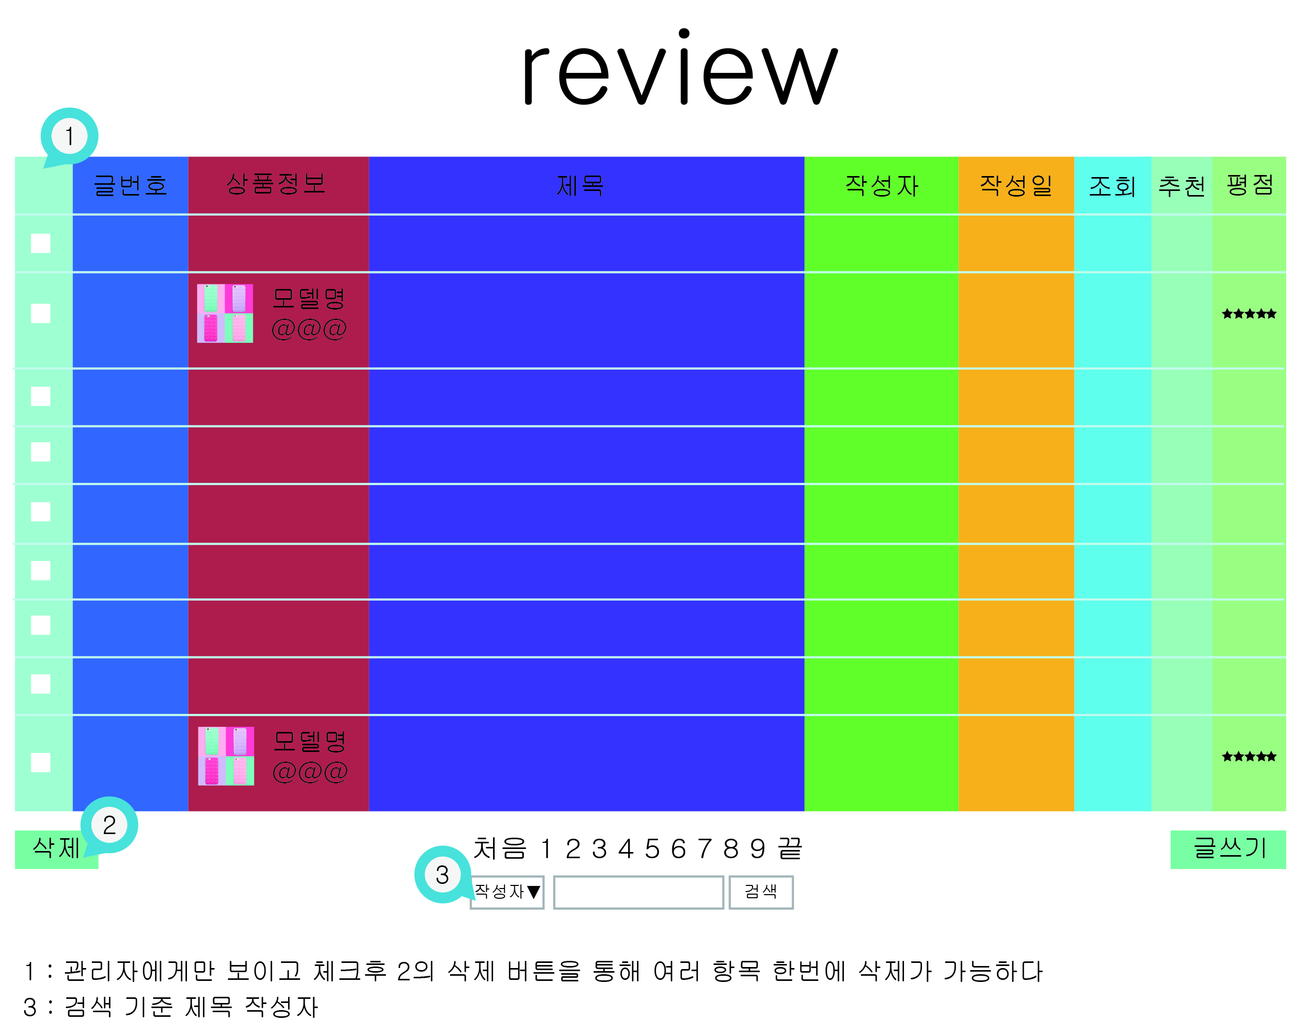

Slide 27
